Slide 1
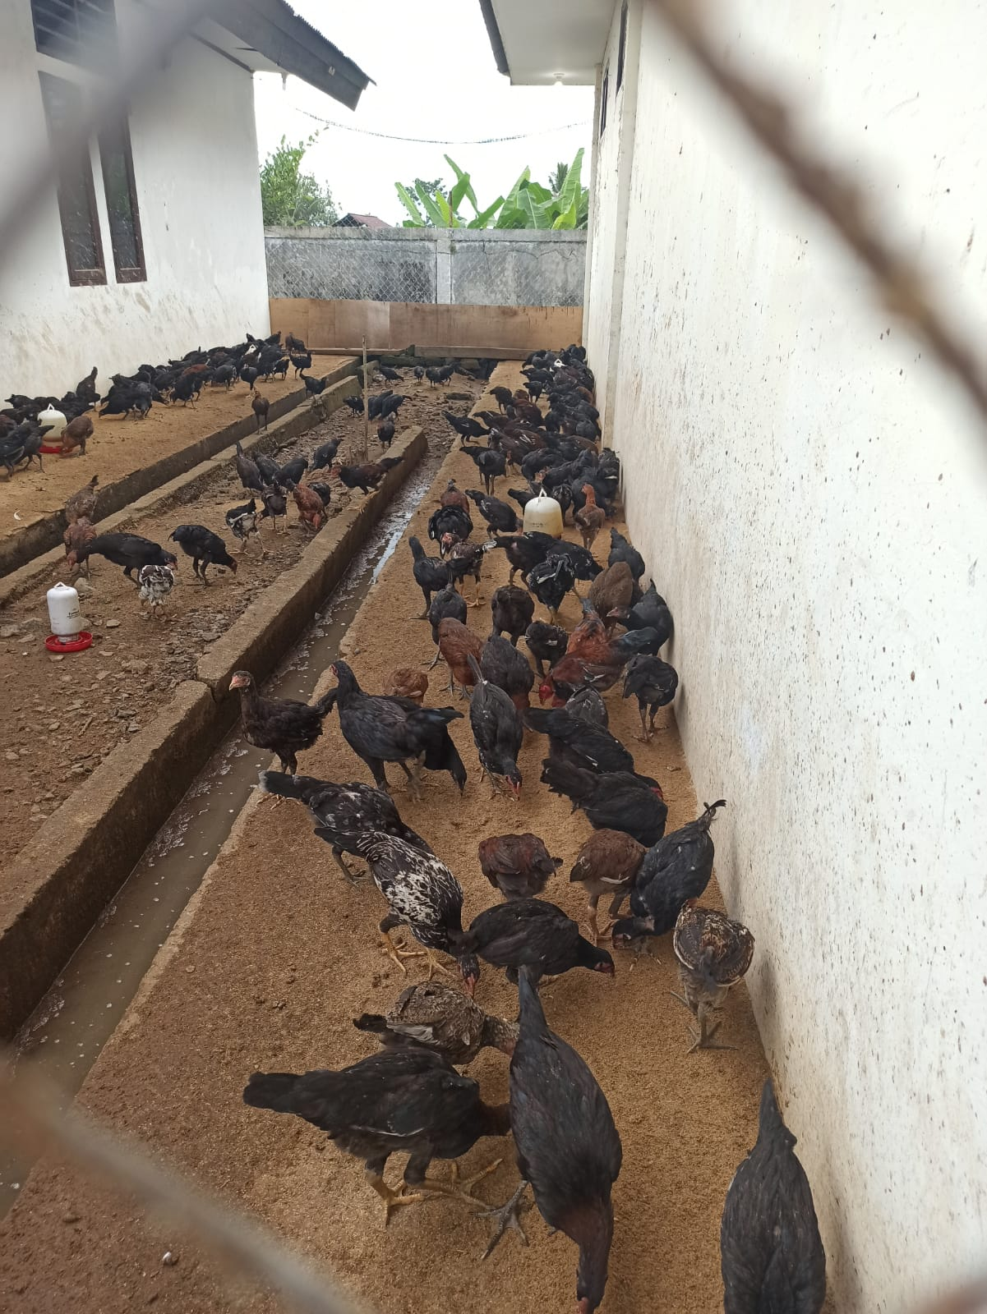
Laporan Kegiatan
Bulan September
PEMELIHARAAN
AYAM KUB
Kementerian Pertanian
Badan Standardisasi Instrumen Pertanian

Slide 2
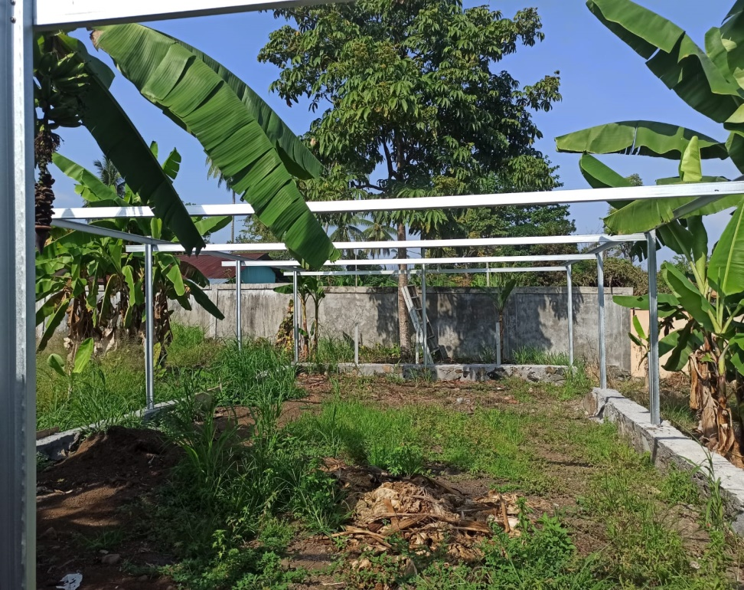

Slide 3
